Slide 1
Нахождение окружности с максимальной плотностью точек
Презентация проекта по информатике
Малышкина Марина, 10 – 7

Slide 2
Этапы решения :
Постановка задачи
Входные и выходные данные
Визуализация постановки задачи
Математическая модель
Визуализация структуры данных
Визуализация метода решения
Пример работы программы

Slide 3
Постановка задачи :
На плоскости задано множество точек. Найти окружность, содержащую внутри себя хотя бы две точки множества, имеющую наибольшую плотность точек внутри себя (количество точек на единицу площади). В качестве ответа нарисовать найденную окружность и выделить все точки, находящиеся внутри нее.

Slide 4
Входные и выходные данные
Входные данные :
Координаты точек
Выходные данные :
Координаты центра окружности и радиус.
№ | X | Y
1 | 0.9 | 0.1
2 | 0.8 | 0.9
3 | 0.5 | 0.2
4 | 0.3 | 0.8
5 | 0.2 | 0.7
Центр.x | 0.25
Центр.y | 0.75
Радиус | 0.7

Slide 5
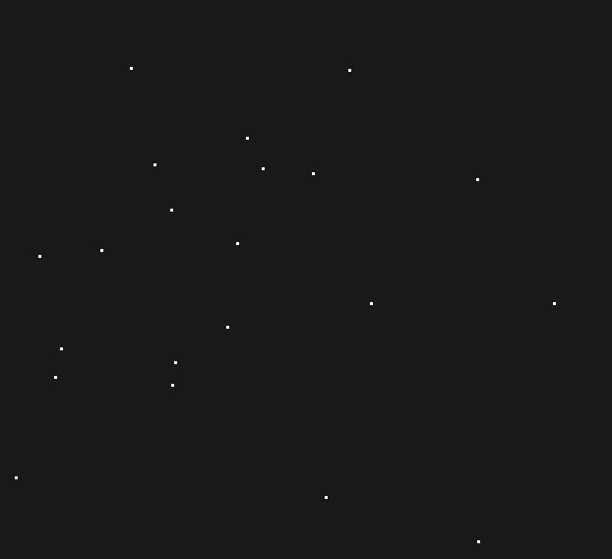
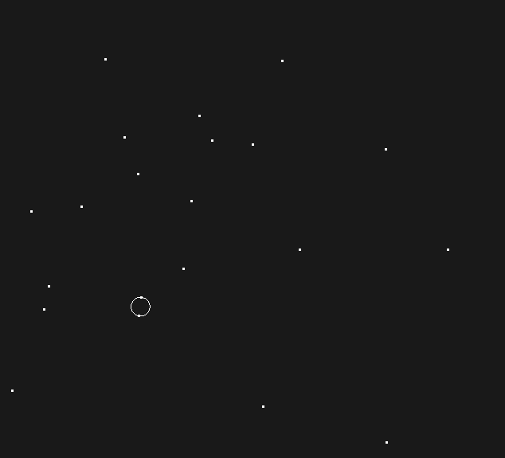
Визуализация постановки задачи
Имеется:
Множество точек.
Требуется:
Построить окружность с максимальной плотностью точек. Выделить точки, которые в ней содержатся.

Slide 6
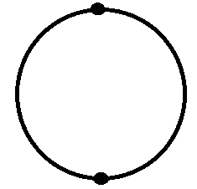
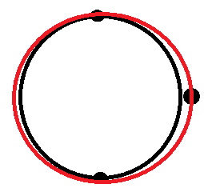
Математическая модель
Перебор пар и троек точек :

Slide 7
Визуализация структуры данных
№ | x | y
1 | x₁ | y₁
2 | x₂ | y₂
3 | x₃ | y₃
4 | x₄ | y₄
5 | x₅ | y₅
6 | x₆ | y₆
7 | x₇ | y₇
№ | x | y
1 | x₁ | y₁
2 | x₂ | y₂
№ | x | y
4 | x₄ | y₄
5 | x₅ | y₅
6 | x₆ | y₆

Slide 8
Визуализация метода решения
Перебор пар и троек точек и сравнение площадей окружностей
Построение окружности на выбранных точках
A
B
A
B
O
C

Slide 9
Пример работы программы
Y
0,9
2
№ | X | Y
1 | 0.9 | 0.1
2 | 0.8 | 0.9
3 | 0.5 | 0.2
4 | 0.3 | 0.8
5 | 0.2 | 0.7
0.8
4
0.7
5
0.2
3
0.1
1
X
0.2
0.3
0.5
0.8
0.9

Slide 10
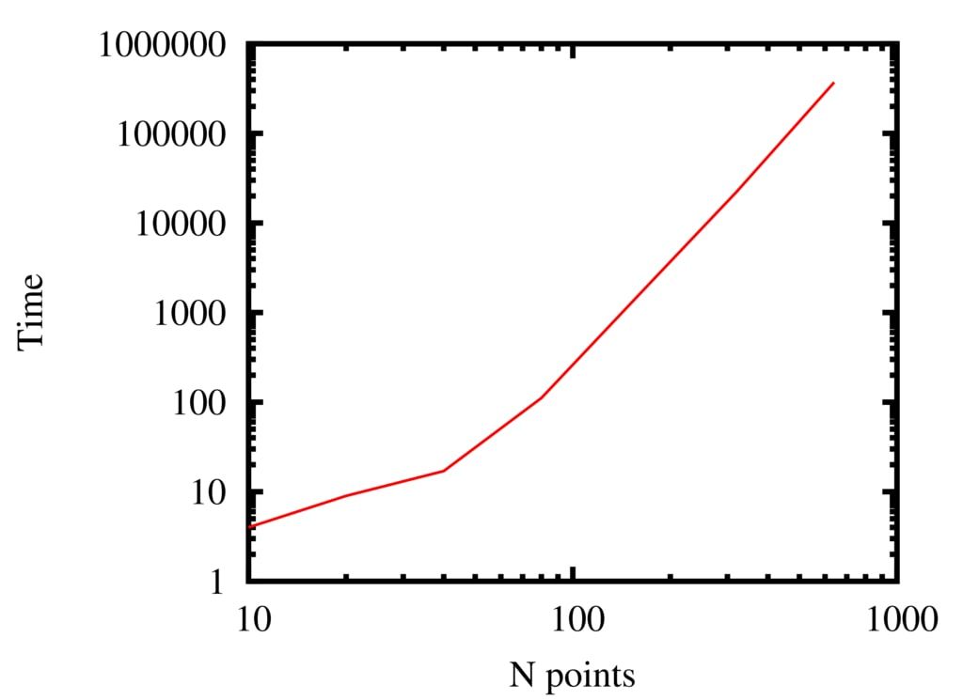
Время работы программы

Slide 11
Спасибо за внимание!

Slide 12
Возникшие проблемы

